Slide 1
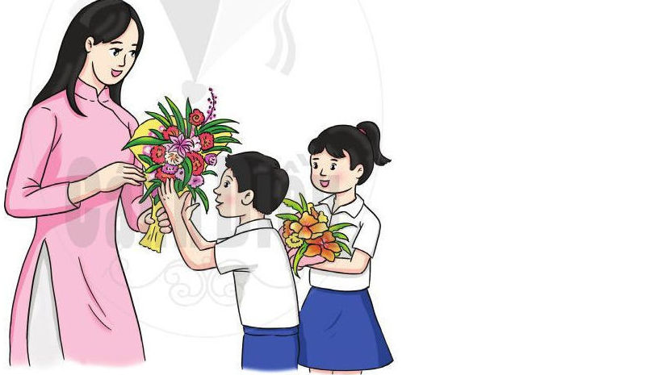

Mở đầu
Vận động theo nhịp điệu bài hát Những bông hoa những bài ca

Slide 2

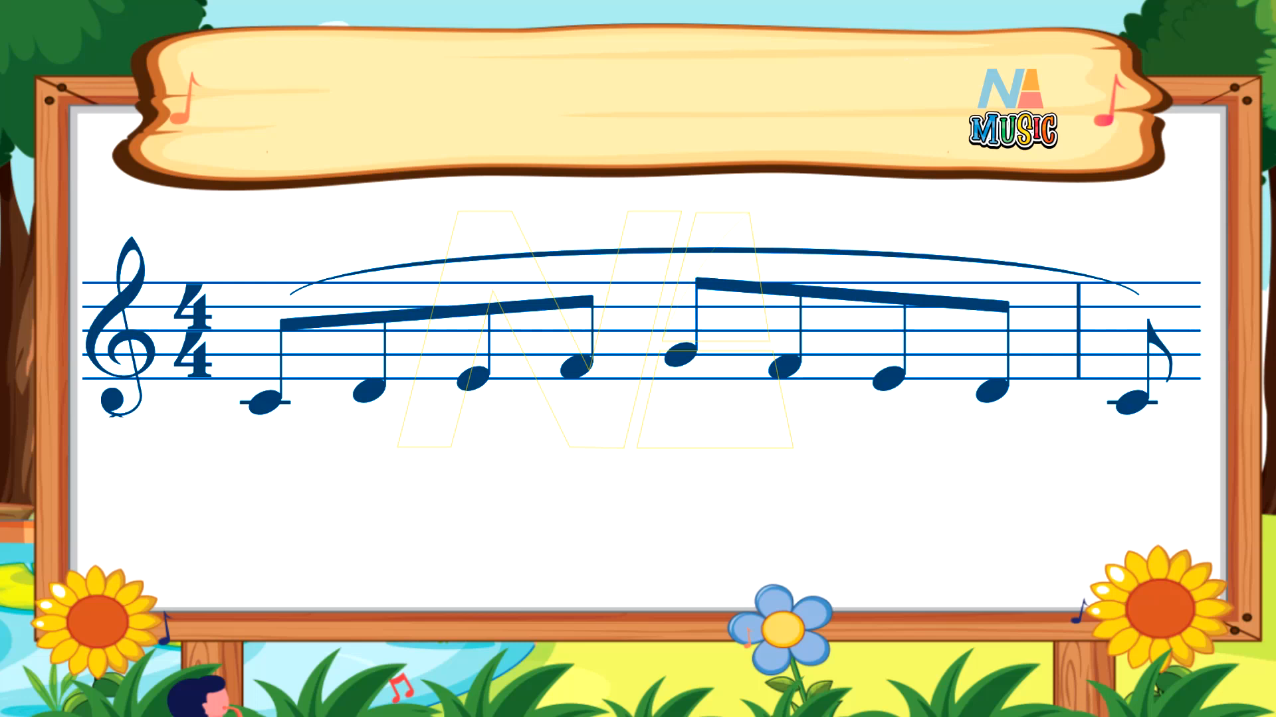
Khởi động giọng

Slide 3



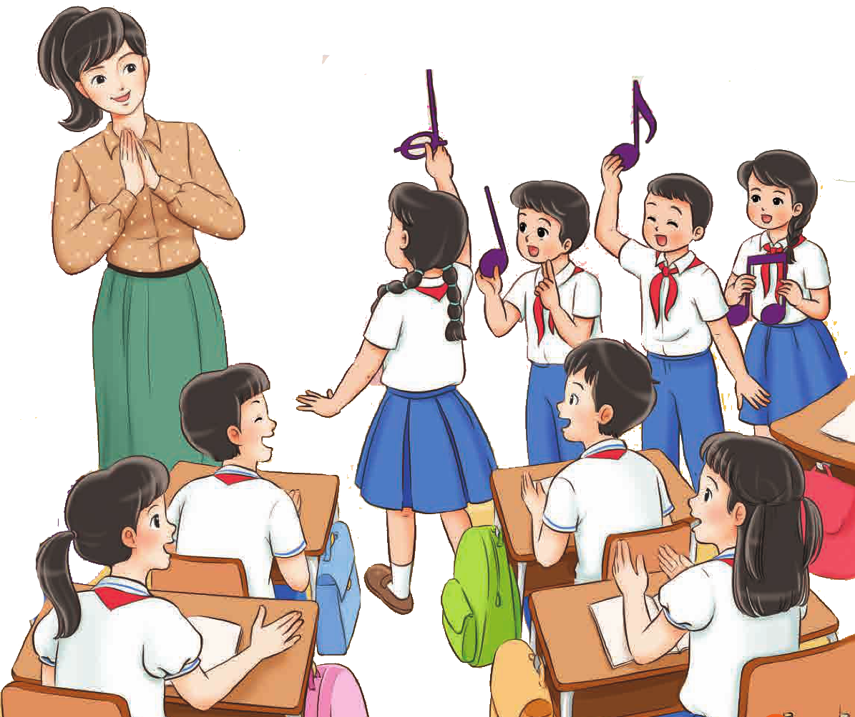
TIẾT 10
ÔN ĐỌC NHẠC: BÀI SỐ 2
HỌC HÁT BÀI: NẾU EM LÀ...
Nhạc và lời: Trương Quang Lục

Slide 4
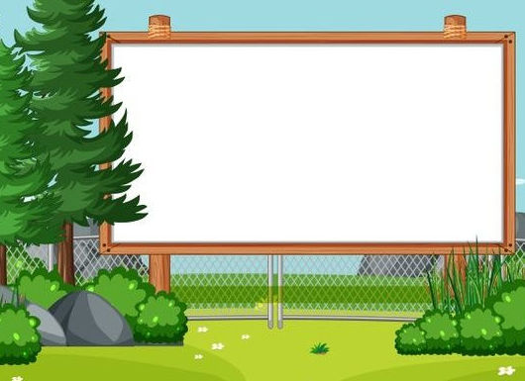
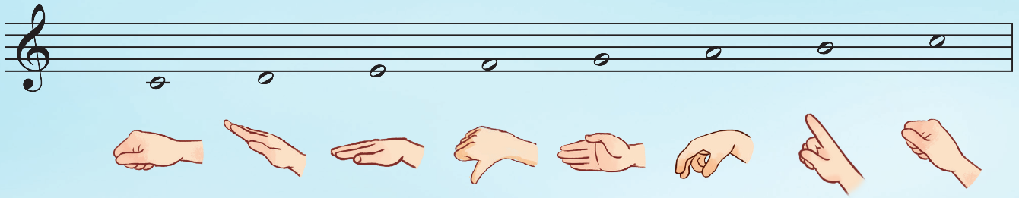

ÔN ĐỌC NHẠC: BÀI SỐ 2
Luyện tập
Luyện cao độ và thế tay

Slide 5

Luyện tập tiết tấu chung của bài

Slide 6
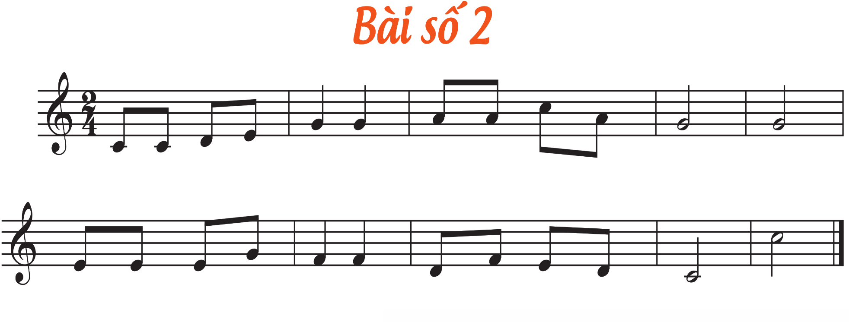
Ôn Đọc cả bài các hình thức

Slide 7

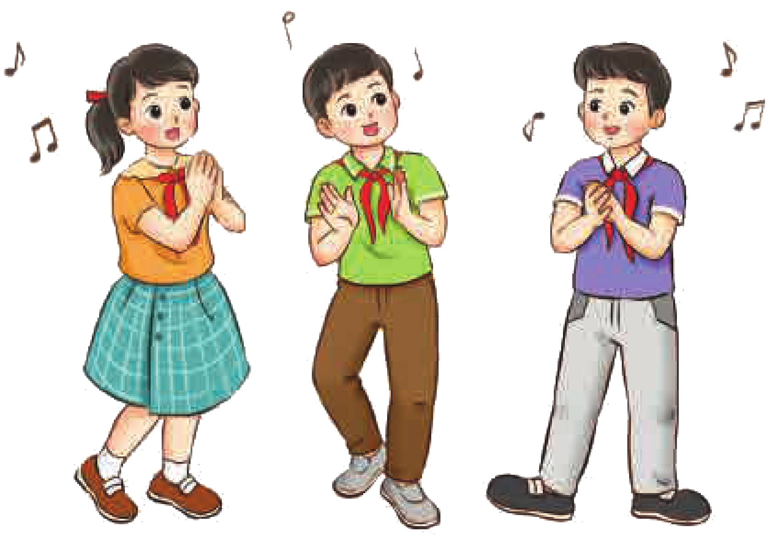
Ôn Đọc vỗ tay theo phách

Slide 8
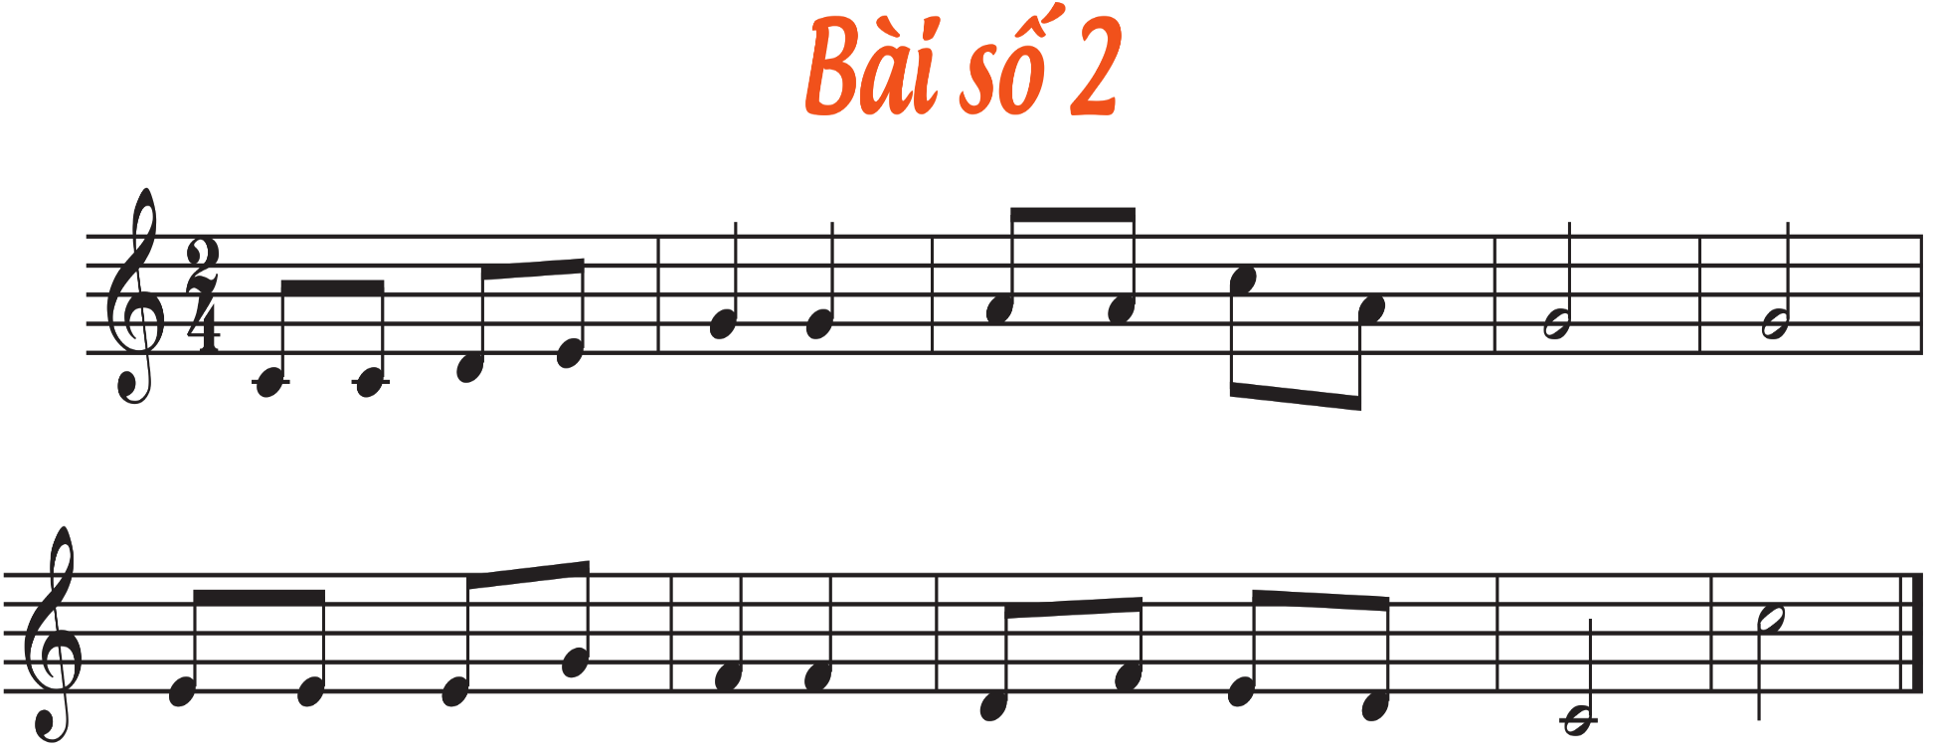

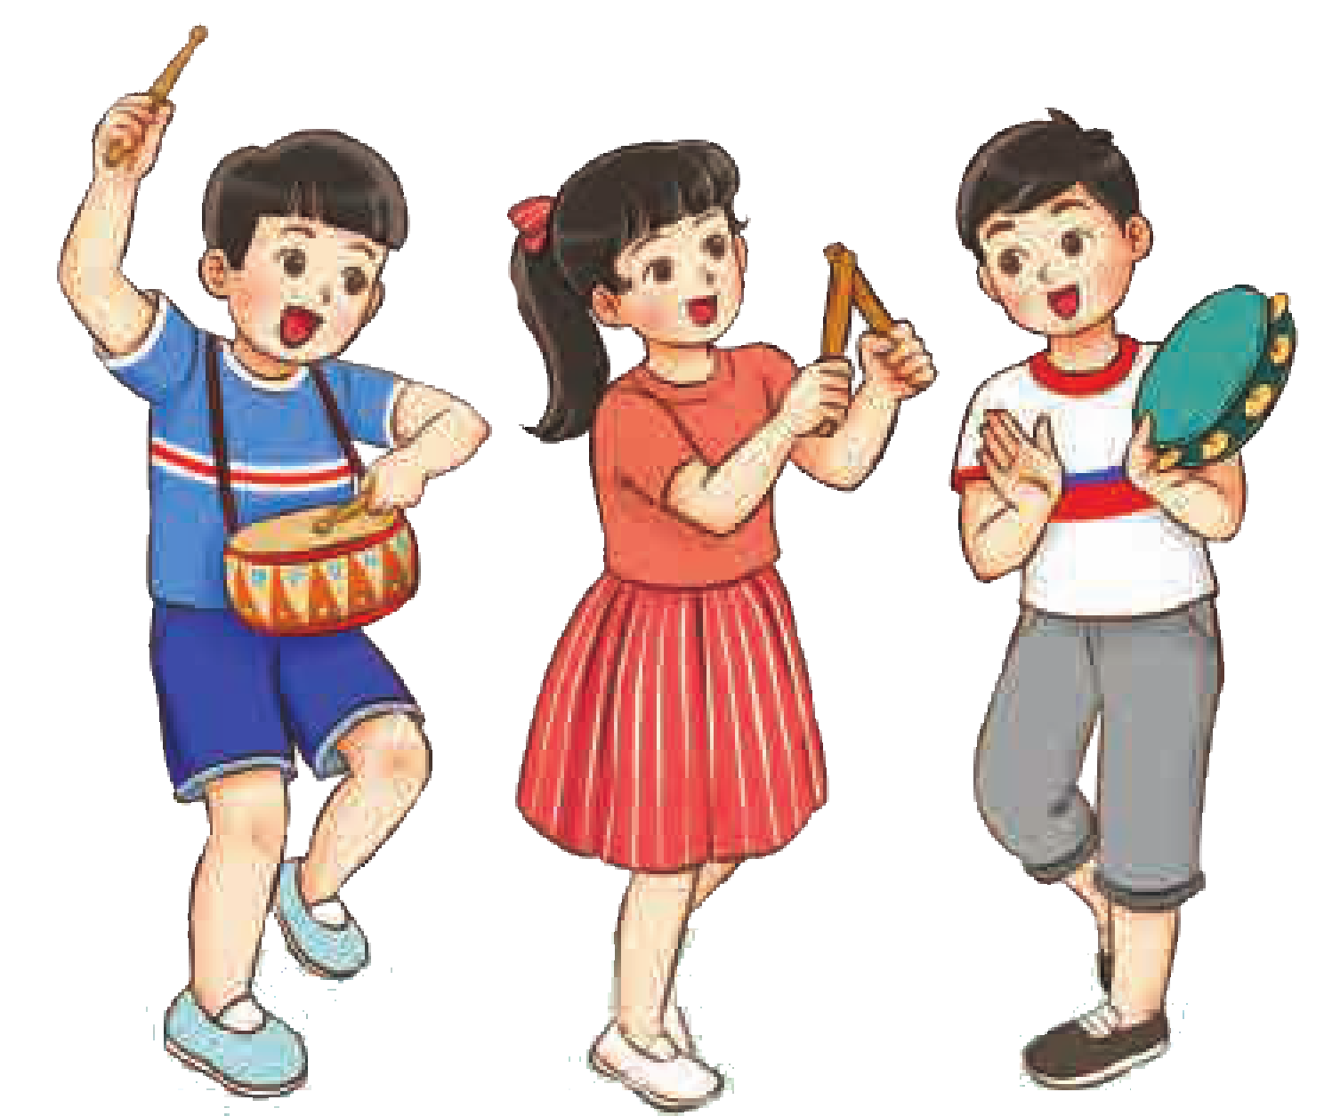
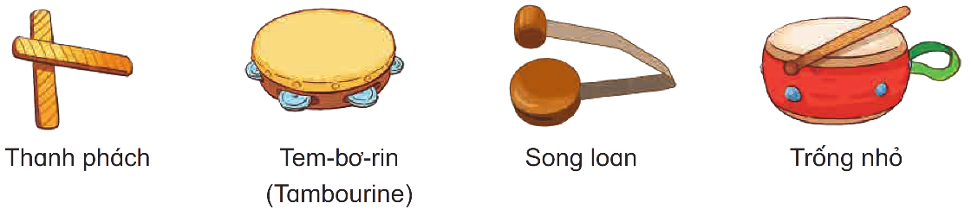
Ôn Đọc gõ đệm theo tiết tấu

Slide 9








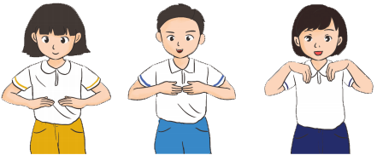
Ôn Đọc nhạc ký hiệu bàn tay

Slide 10

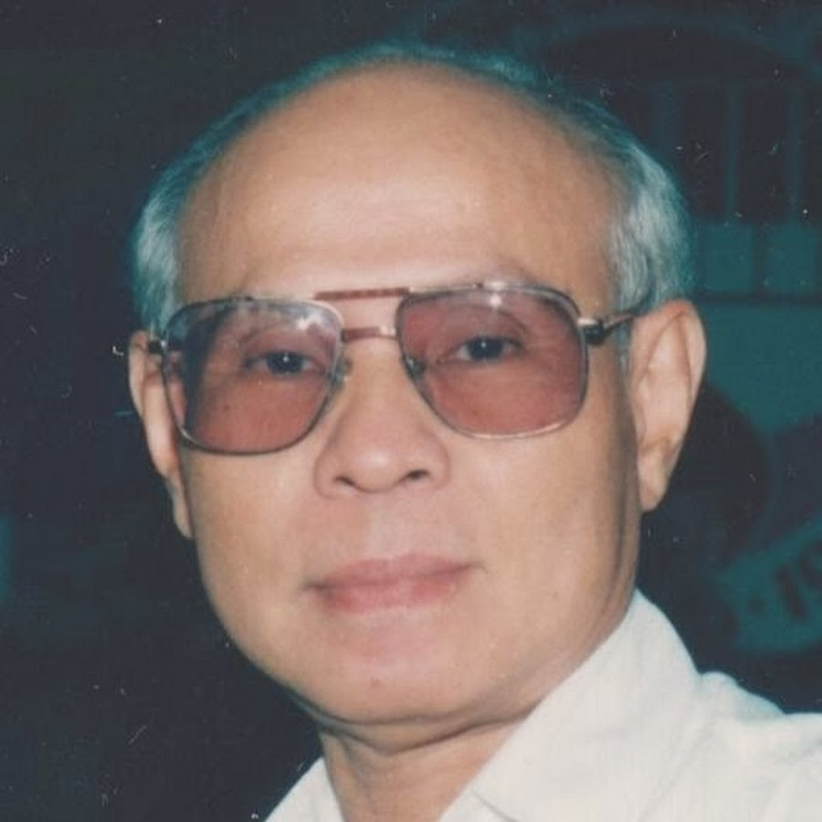



Hình thành kiến thức
Tác giả, tác phẩm
Trương Quang Lục Ông sinh ngày 25 tháng 2 năm 1933, quê tại xã Tịnh Khê (Sơn Mỹ), huyện Sơn Tịnh, tỉnh Quãng Ngãi. Các bài hát tiêu biểu như bài Vàm Cỏ Đông , Trái đất này là của chúng em , Tuổi mười lăm , Màu mực tím , Hoa sen Tháp Mười
Bài hát Nếu em là... Có sắc thái tình cảm kính yêu với tốc độ vừa phải nói về một bức tranh muôn màu sắc tróng giấc mơ của các em trong đó có lòng kính yêu quý thầy cô!

Slide 11
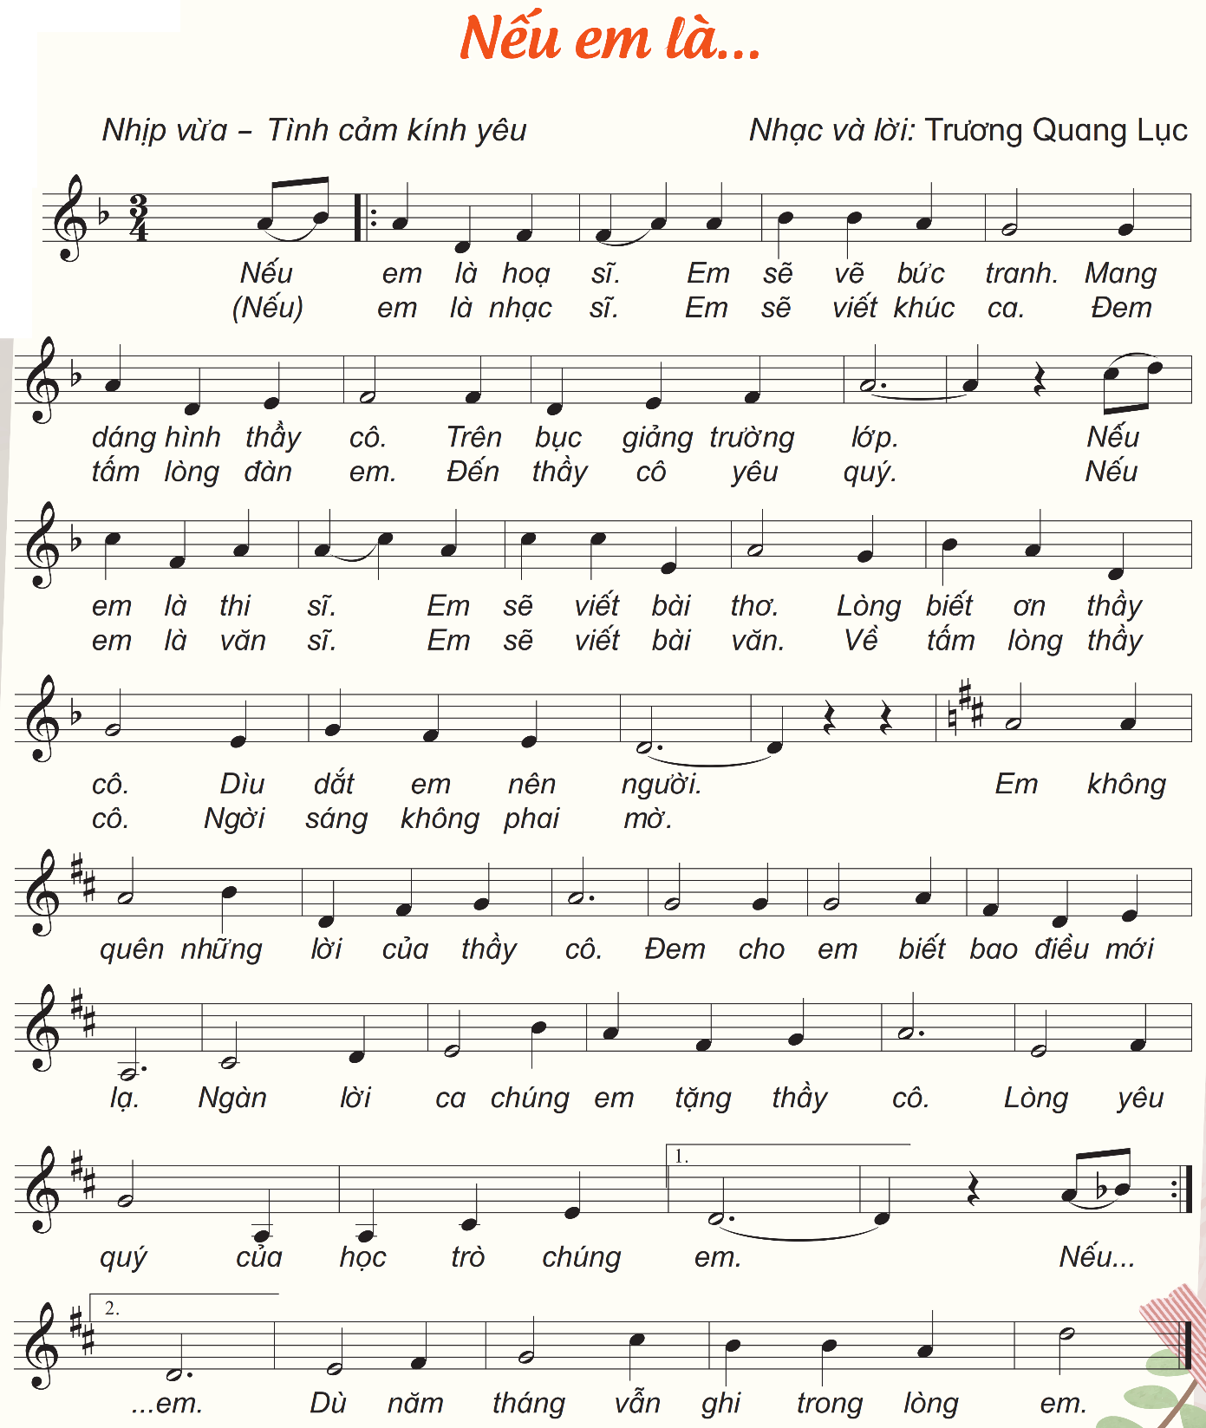
Hát mẫu

Slide 12

Đọc lời ca
Lời 1
Câu 1: Nếu em là họa sĩ, em sẽ vẽ bức tranh
Câu 2: Mang dáng hình thầy cô, trên bục giảng trường lớp
Câu 3: Nếu em là thi sĩ, em sẽ viết bài thơ
Câu 4: Lòng biết ơn thầy cô, dìu dắt em nên người
Câu 5: Em không quên những lời của thầy cô
Câu 6: Đem cho em biết bao điều mới lạ
Câu 7: Ngàn lời ca chúng em tặng thầy cô
Câu 8: Lòng yêu qúy của học trò chúng em
Lời 2
Nếu em là nhạc sĩ, em sẽ viết khúc ca
Mang tấm lòng đàn em, đến thầy cô yêu quí
Nếu em là văn sĩ,em sẽ viết bài văn
Về tấm gương thầy cô, ngời sáng không phai mờ
Em không quên những lời của thầy cô
Đem cho em biết bao điều mới lạ
Ngàn lời ca chúng em tặng thầy cô
Lòng yêu qúy của học trò chúng em.
Dù năm tháng vẫn ghi trong lòng em.

Slide 13
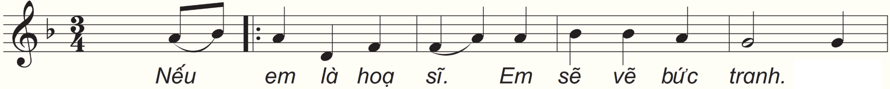
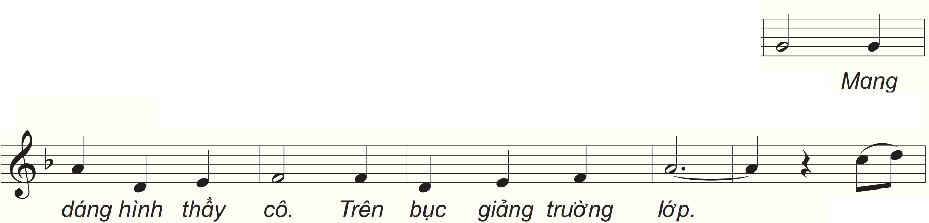
Dạy từng câu
Câu 1
Câu 2

Slide 14
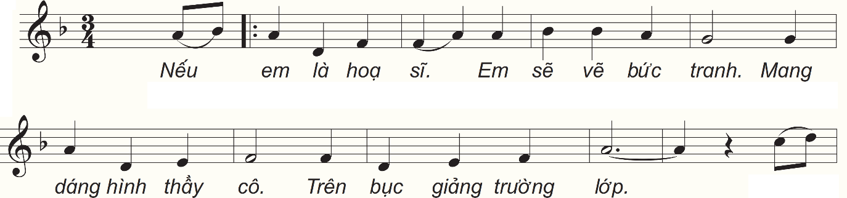
Câu 1+2

Slide 15
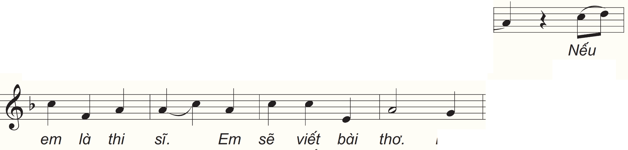
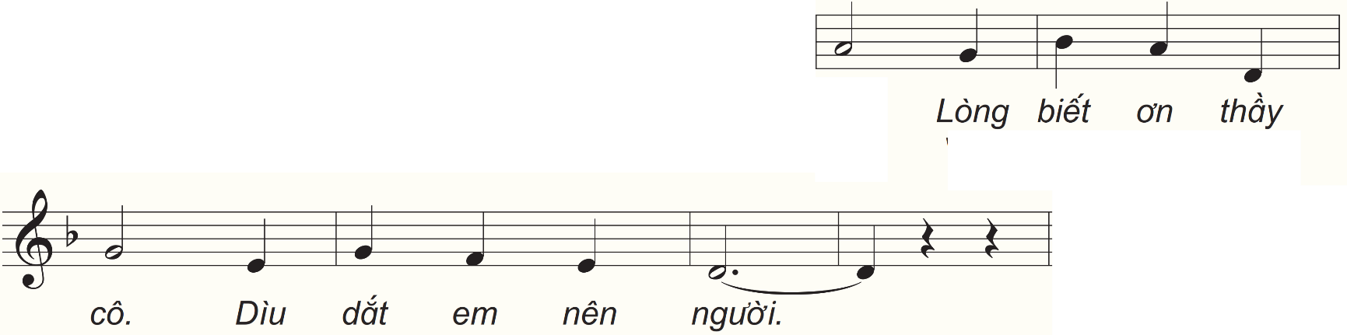
Câu 3
Câu 4

Slide 16
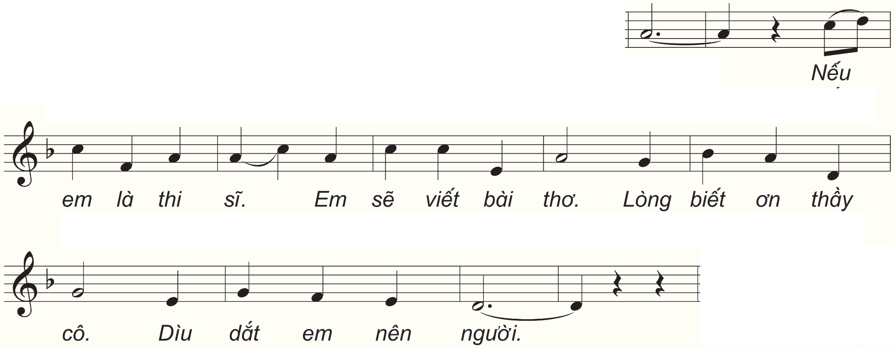
Câu 3+4

Slide 17
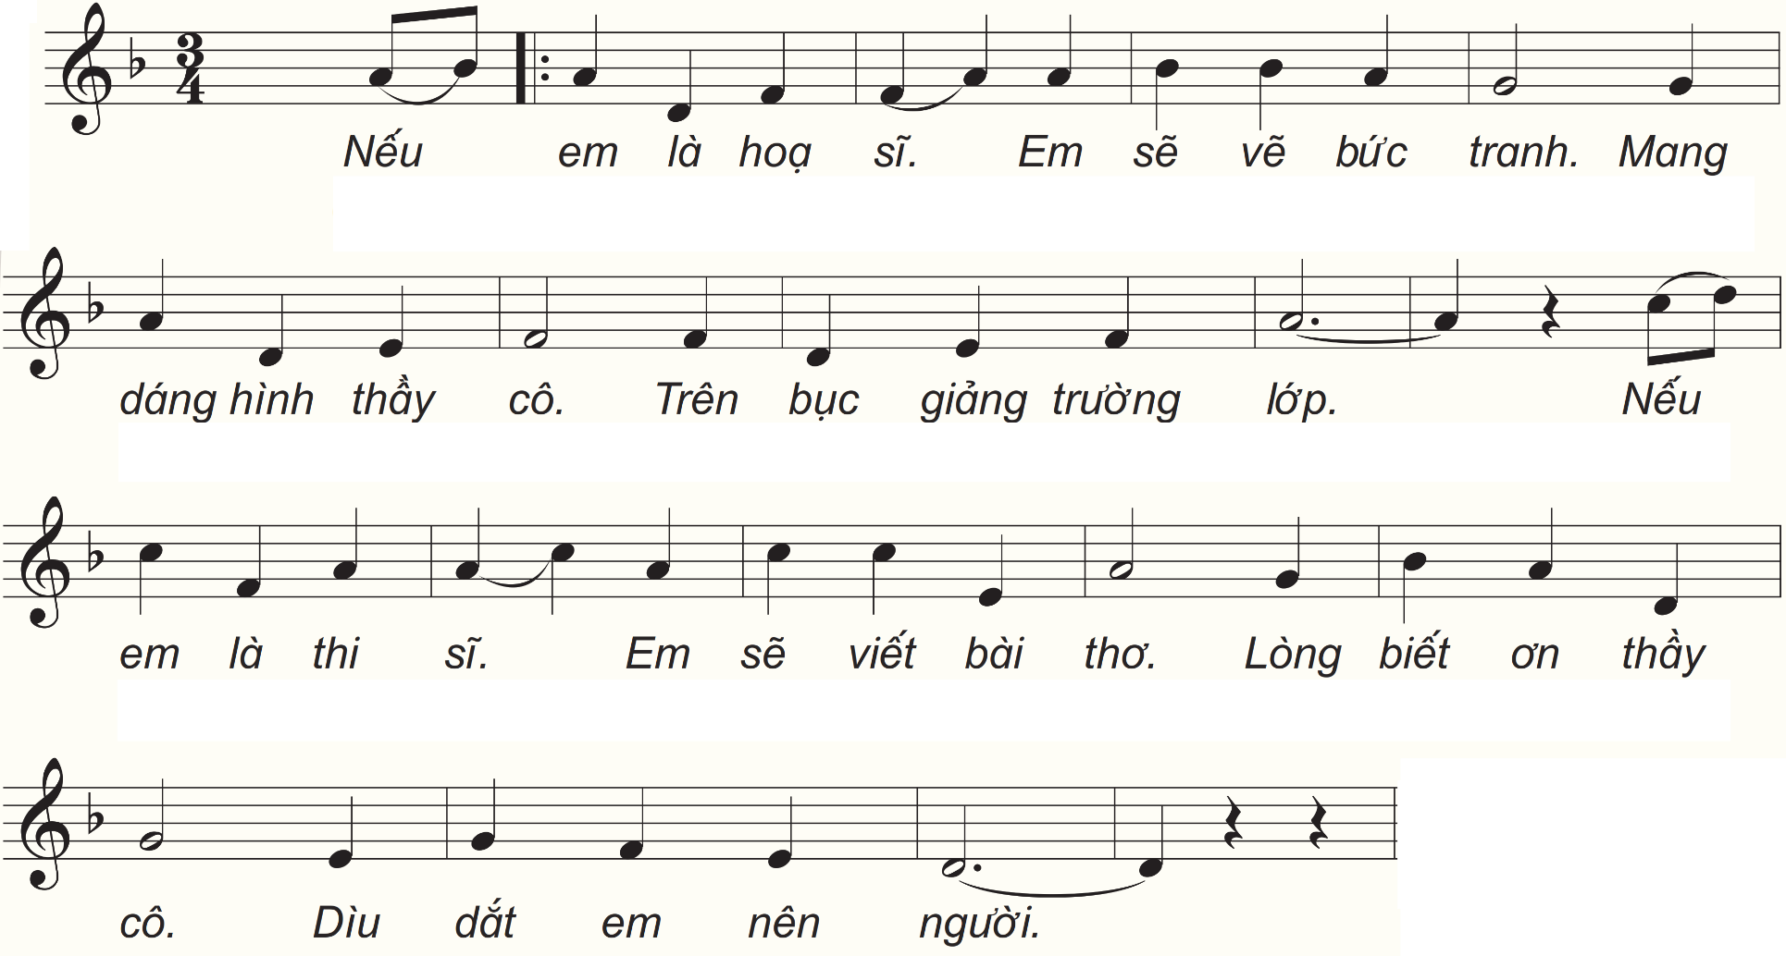
Câu 1+2+3+4

Slide 18
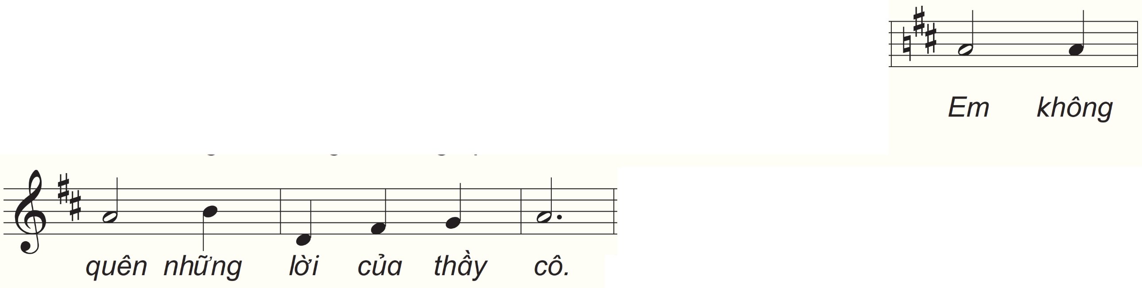
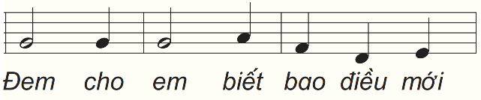
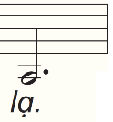
Câu 5
Câu 6

Slide 19
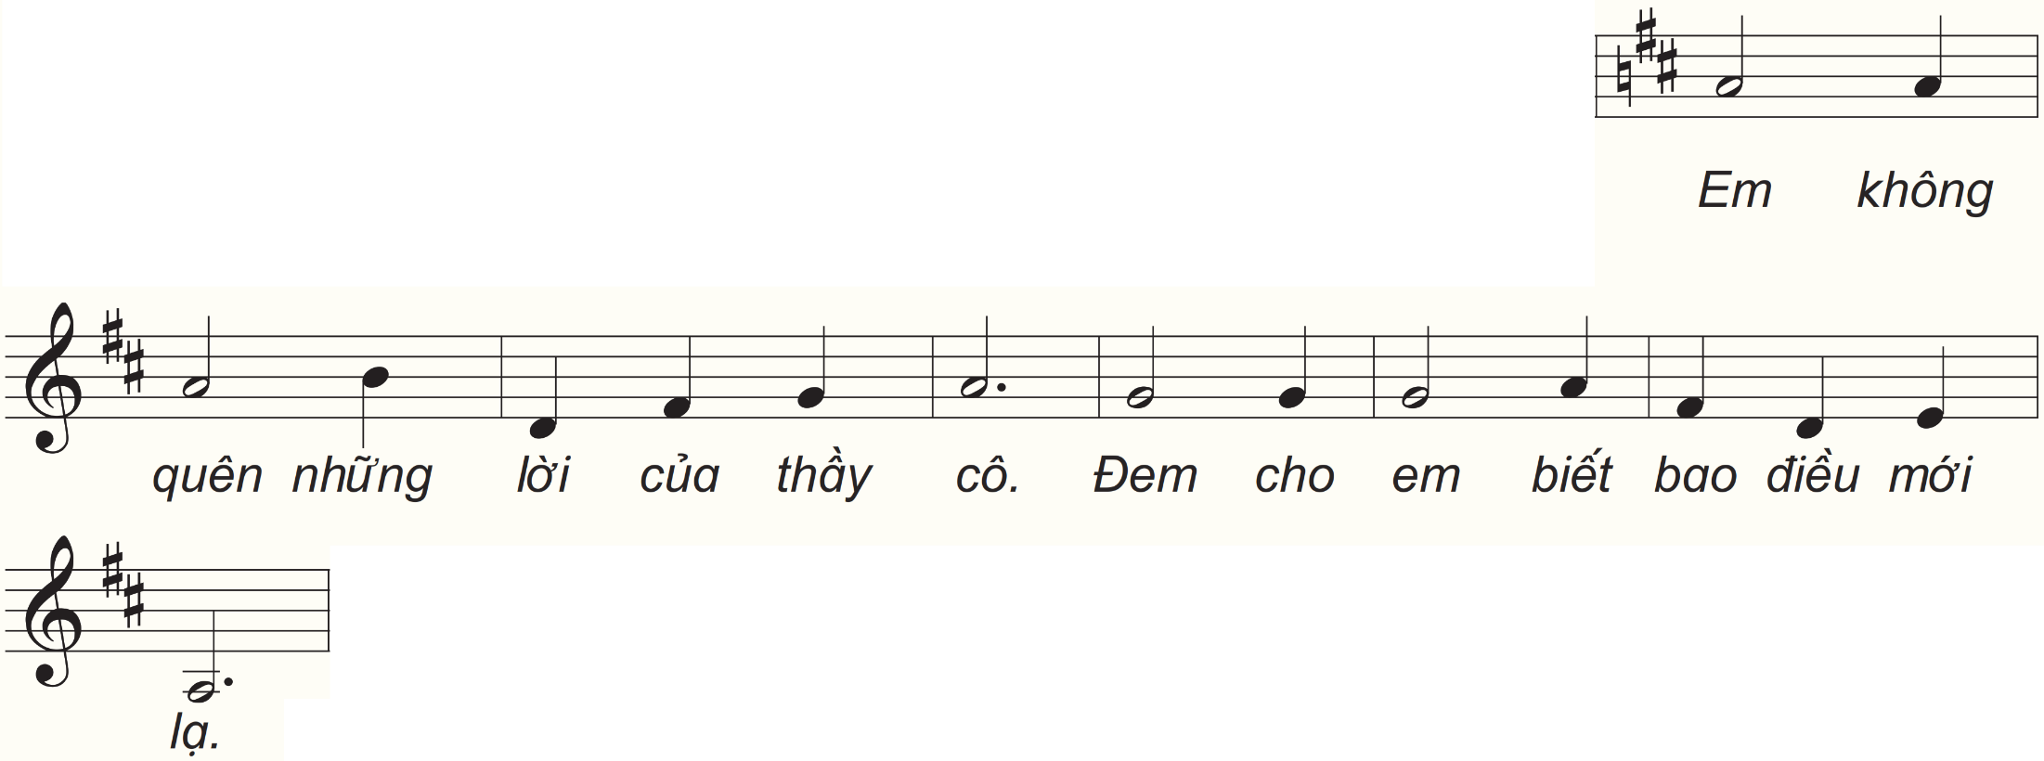
Câu 5+6

Slide 20
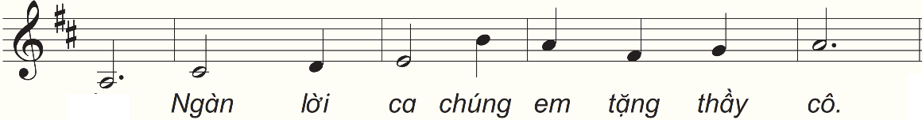
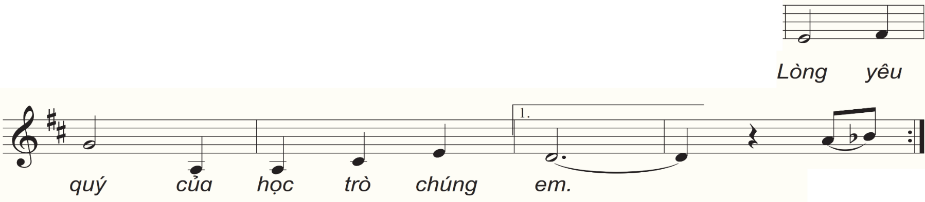
Câu 7
Câu 8

Slide 21
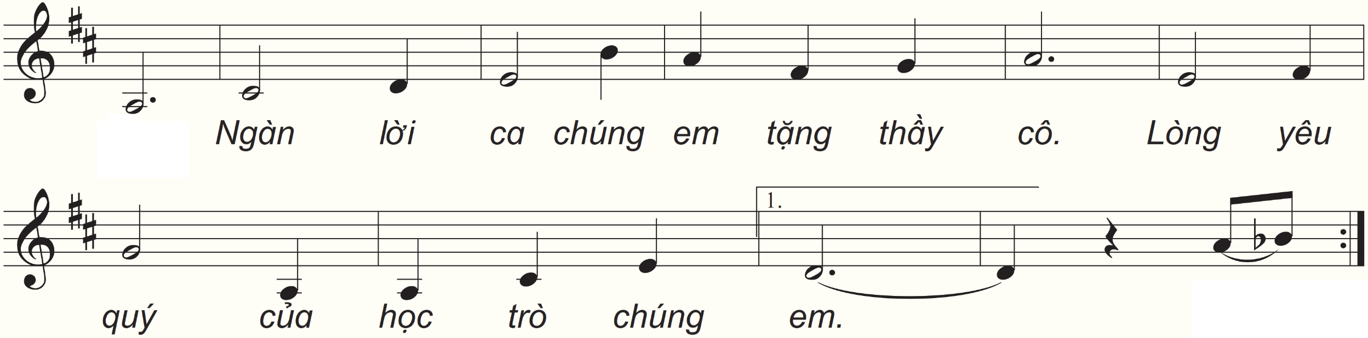
Câu 7+8

Slide 22
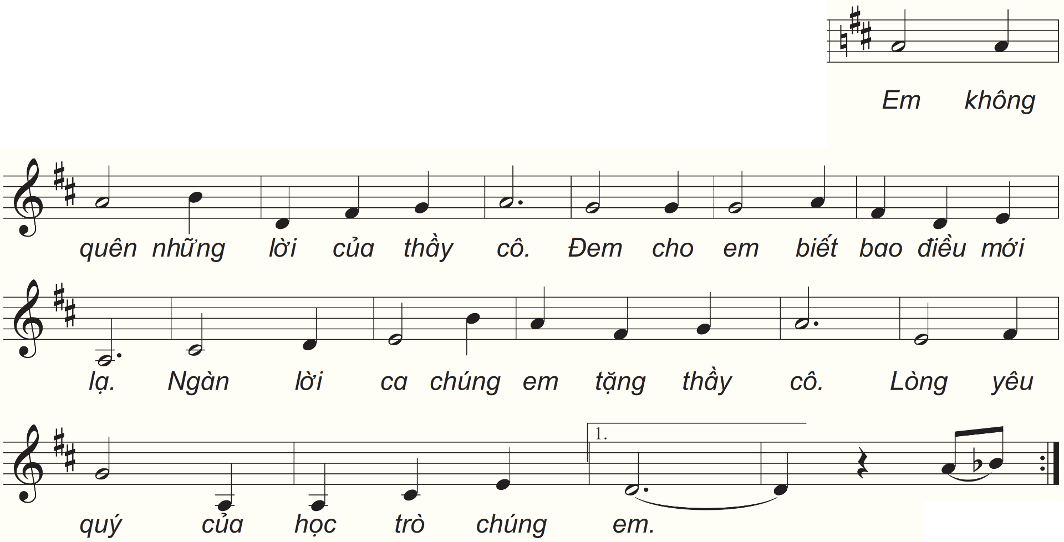
Câu 5+6+7+8

Slide 23
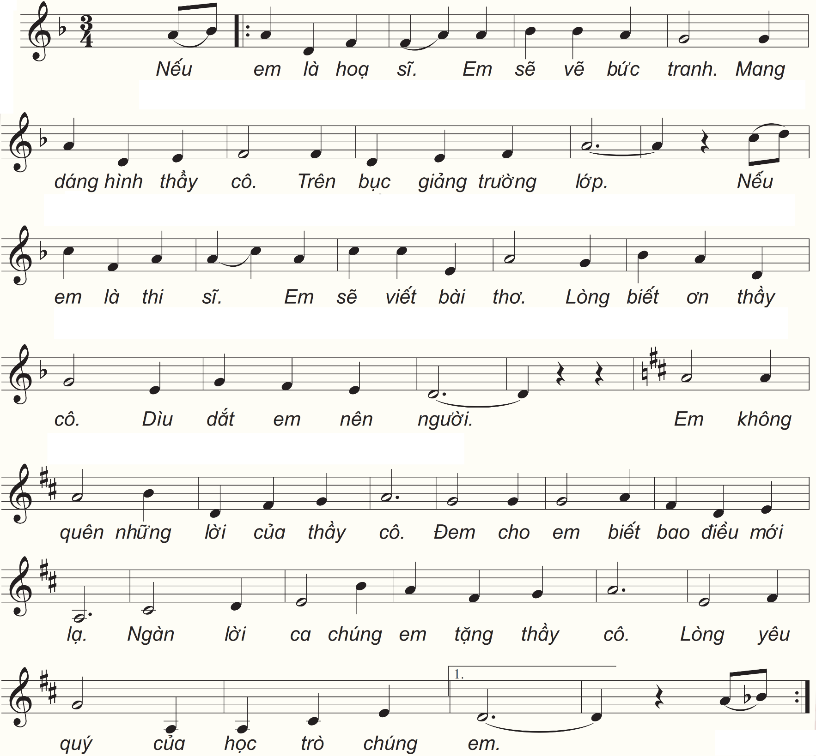
Lời 1

Slide 24
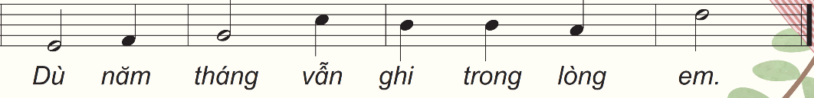
Câu kết

Slide 25
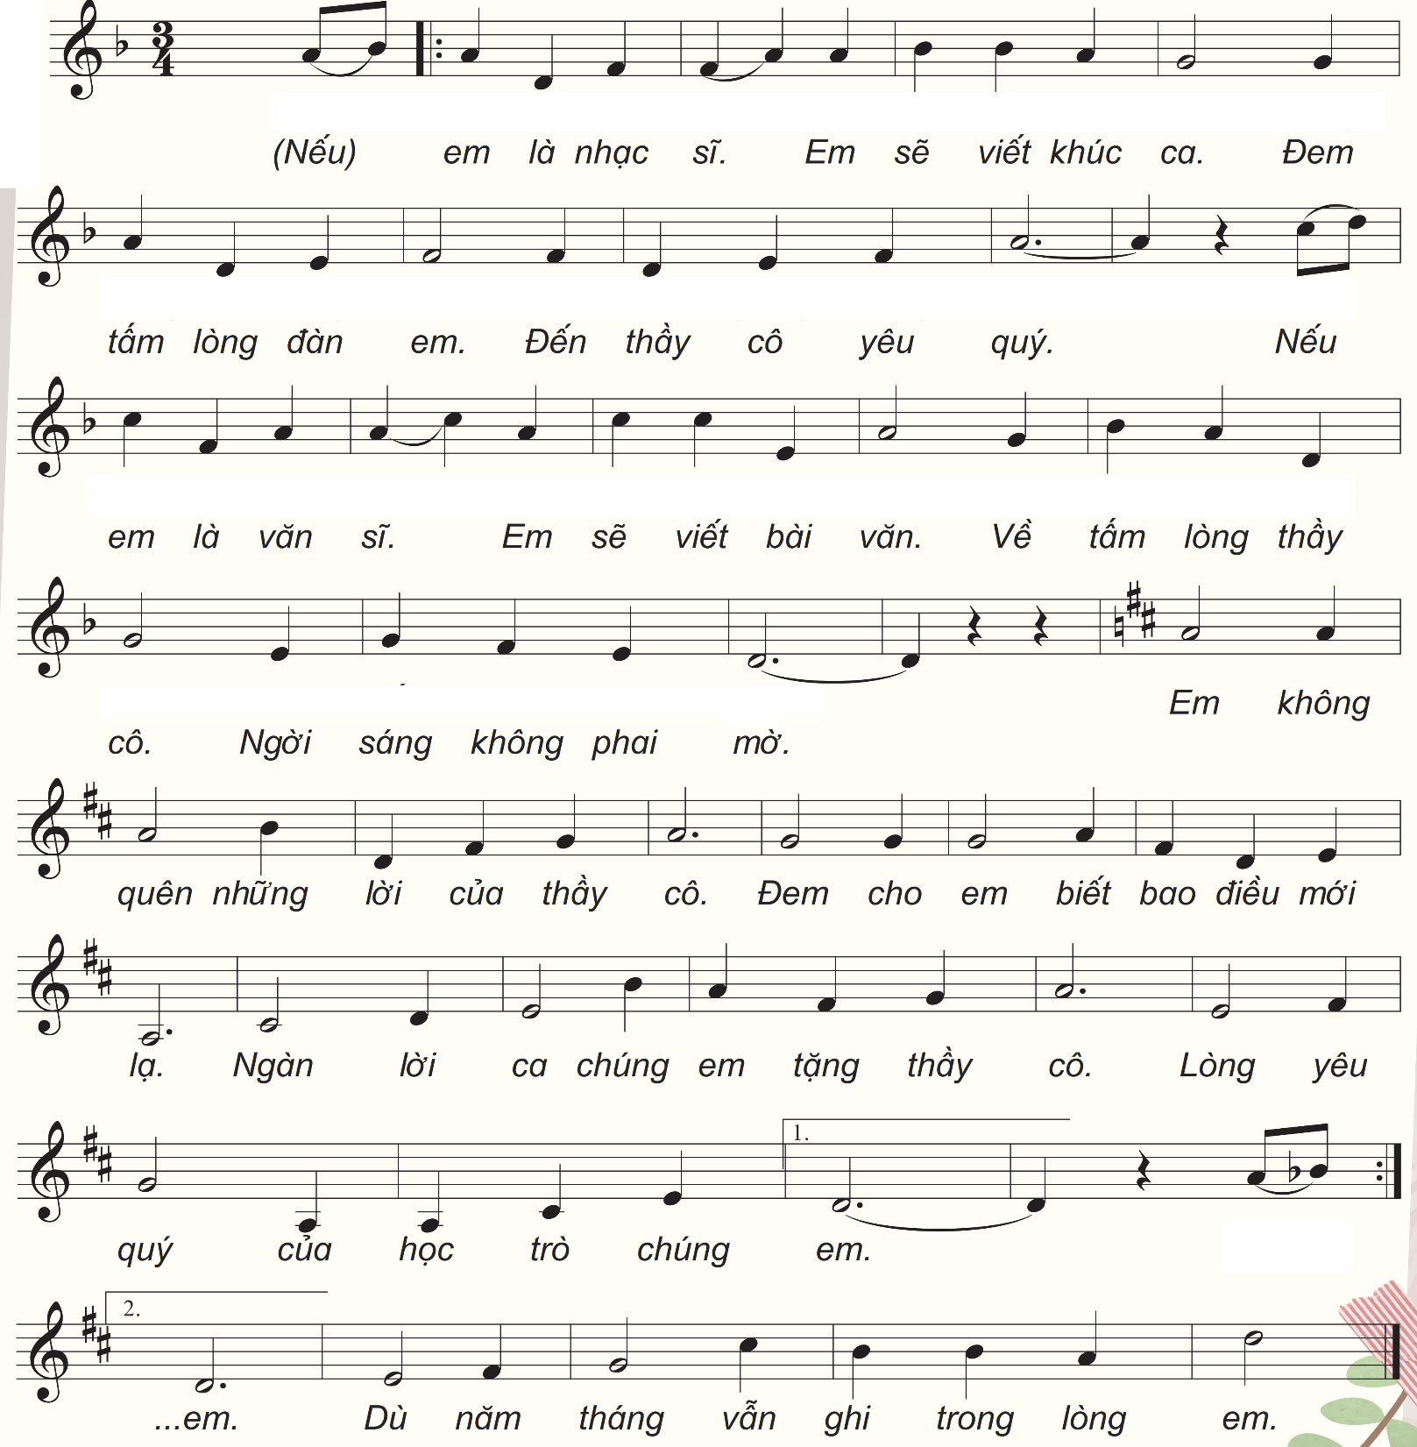
Lời 2(Bỏ qua khung 1)

Slide 26
Cả bài các hình thức

Slide 27
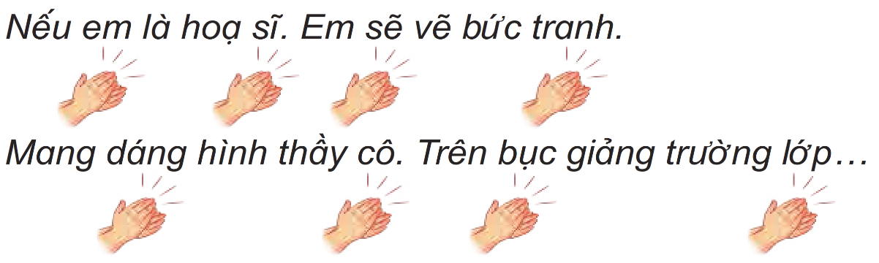

Hát vỗ tay theo nhịp

Slide 28
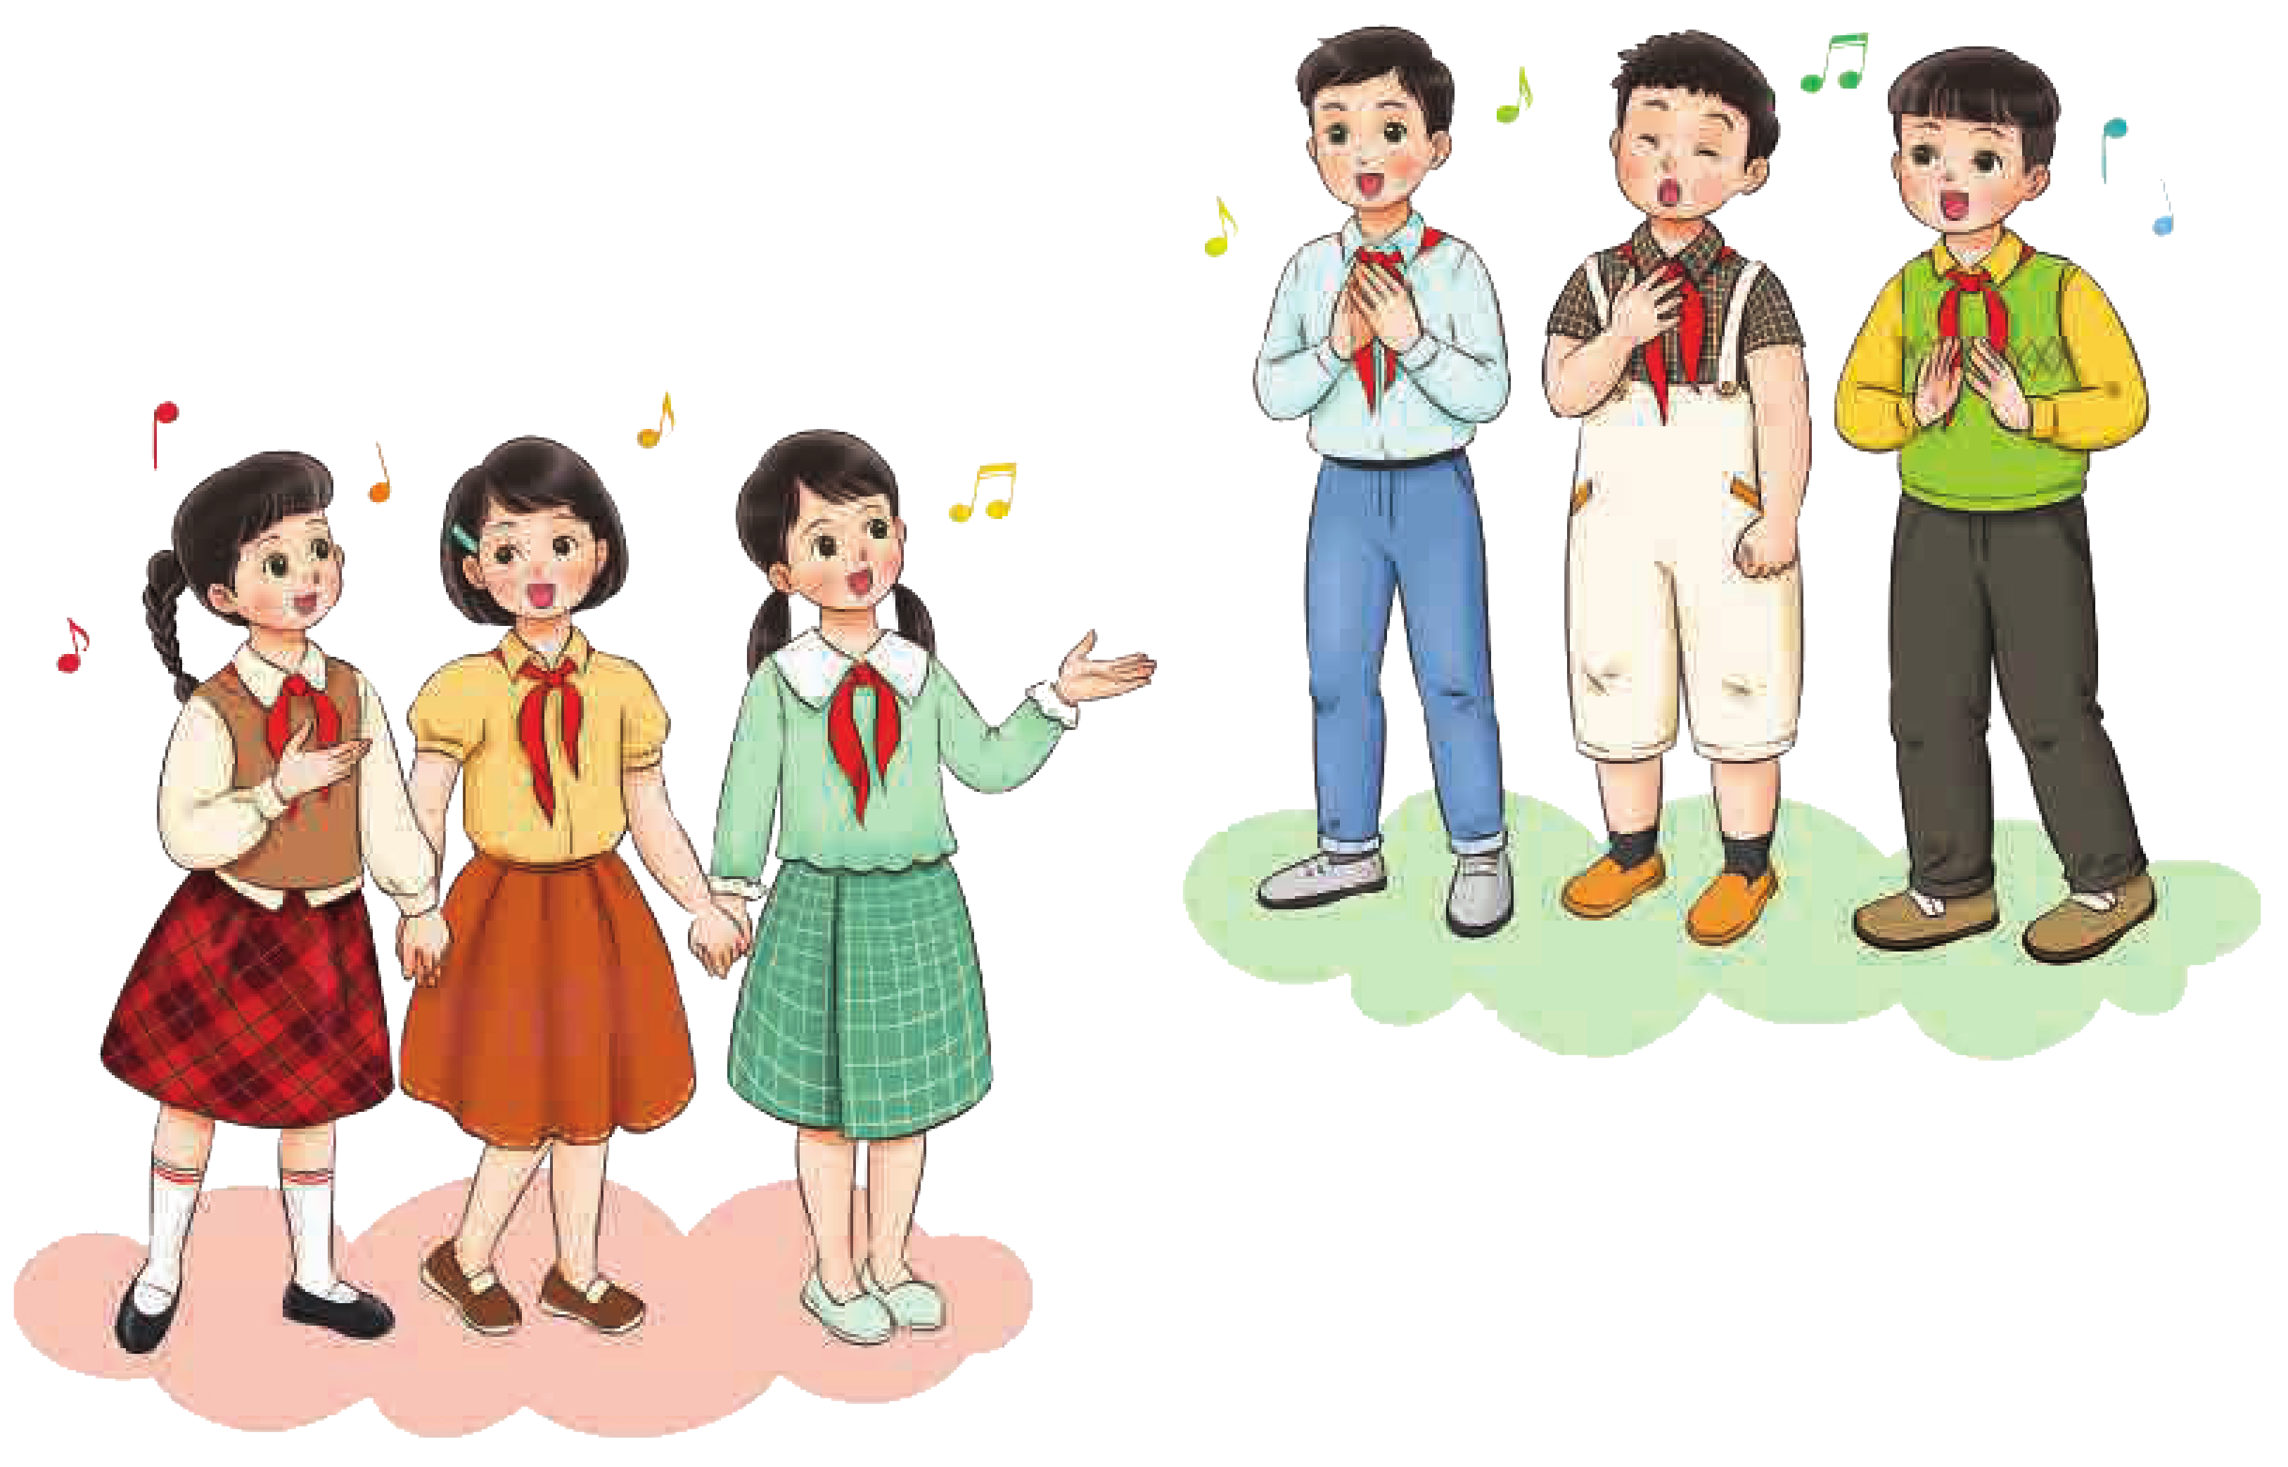
Hát tam ca

Slide 29
Hát vận động theo nhịp

Slide 30
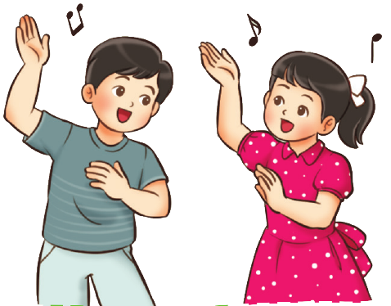
Sáng tạo động tác phụ họa

Slide 31
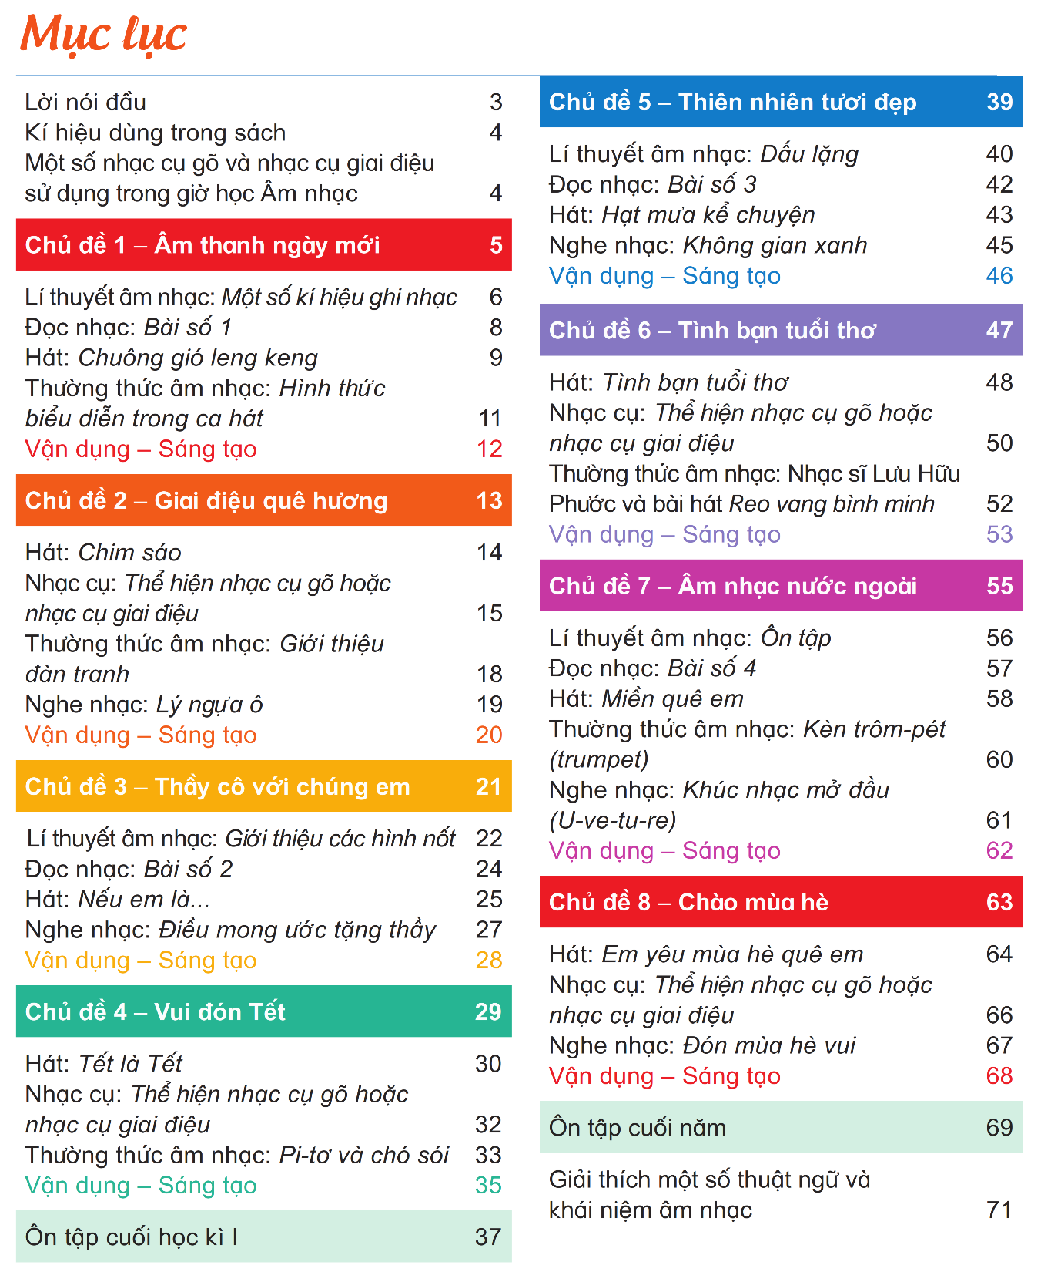
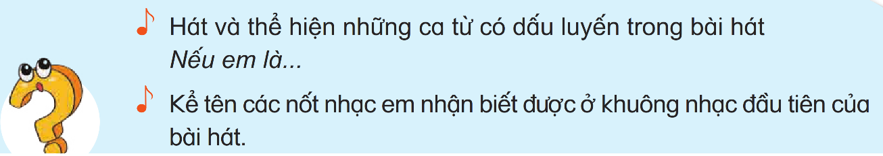
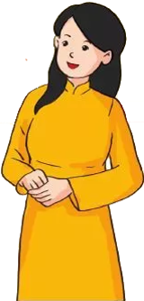
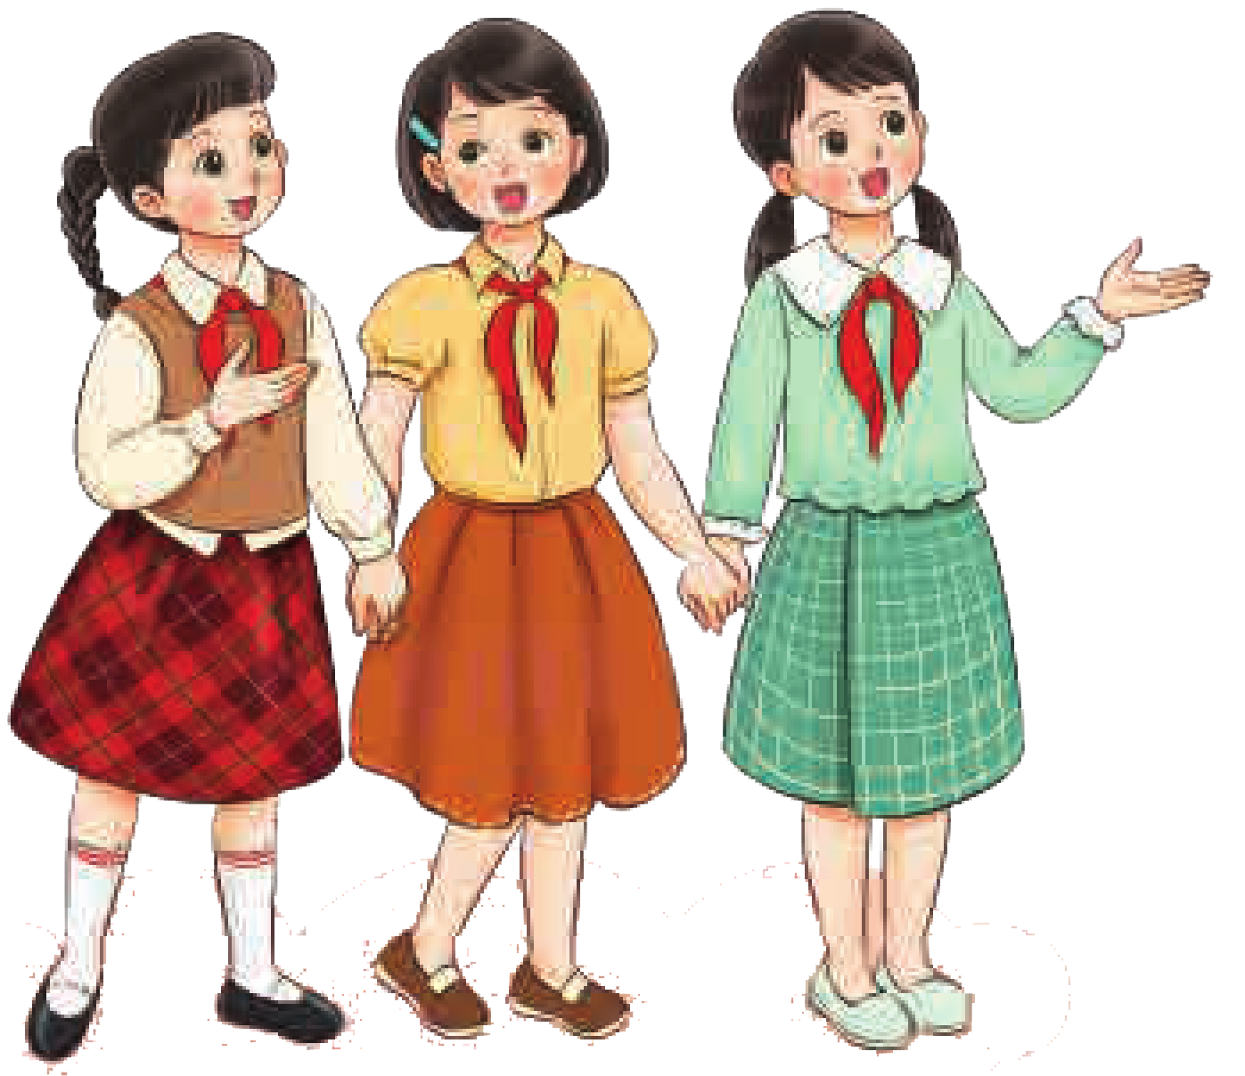
GIÁO DỤC, CỦNG CỐ DẶN DÒ
Chú ý hỏi song câu hỏi mới nêu giáo dục

Slide 32



Chúc quý thầy cô mạnh khỏe
Các em học sinh chăm ngoan học giỏi

